Slide 1
建筑平面图识读
建筑识图与构造 · 第二章 建筑施工图识读 · 智备教案
Notes:
开场 30 秒：报课程名与本次课题，说明这节课「学完能做什么」。不展开讲，直接进下一页。

Slide 2
建筑平面图识读
建筑识图与构造 · 第二章 建筑施工图识读 ｜ 2课时（90分钟）
Notes:
把硫酸纸图纸发下去（每组一张）。今天不投影仪讲，讲完直接在图上找答案。

Slide 3
从一张蓝图开始
Notes:
三维目标各念一遍，重点落在「能力」行——告诉学生下课前每人都要过这一关。

Slide 4
这节课学什么
知识：掌握建筑平面图的形成原理与常用图例，理解定位轴线编号规则与三道尺寸线的含义。
能力：能独立识读宿舍楼首层平面图，准确说出房间功能、开间进深与门窗位置。
素养：培养精益求精的工匠精神与图面表达的规范意识。
Notes:
对照图例表，在发下去的蓝图上找：三处门、两处窗、一组楼梯。第一个找到的小组举手示意。

Slide 5
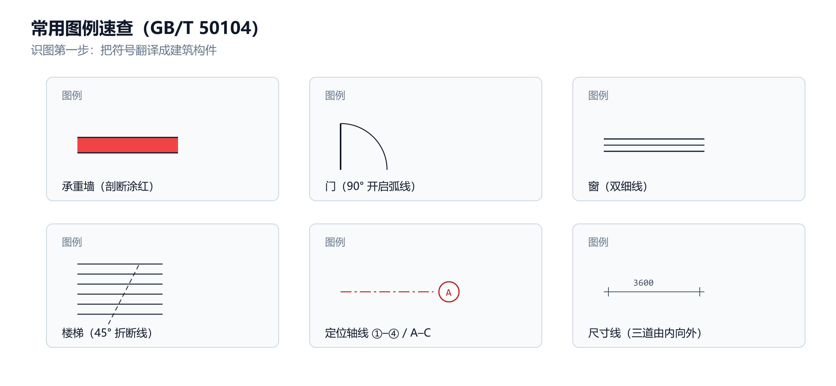
先认符号，再读图
图 2-1 常用图例（GB/T 50104）
Notes:
带读顺序：先轴网（①–④ 横向、A–C 竖向），再墙厚，再门窗编号，最后三道尺寸由内向外。这个顺序就是识图口诀。

Slide 6
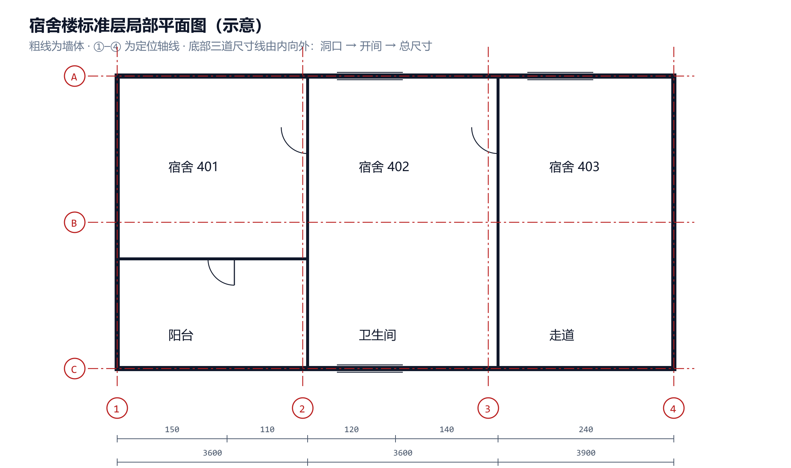
平面图识读示范
图 2-2 标准层局部平面（轴线 ①–④ / A–C）
Notes:
流程页快速过（30 秒内），让学生对时间分配有数即可，不逐条讲。

Slide 7
课堂流程（90 分钟）
5′ 导入新课：展示售楼处户型图与施工图对比，提问：图纸如何传达建造信息？
25′ 图例讲解：讲解墙体、门窗、楼梯图例及定位轴线编号规则（数字/字母）
25′ 实例识读：带领识读宿舍楼首层平面图，示范三道尺寸线逐级读取方法
25′ 抄绘实训：布置局部平面图抄绘任务，强调线型分级与轴线圆圈规范
10′ 小结作业：总结识图四要素，布置立面图预习任务
Notes:
【5min】展示售楼处户型图与施工图对比，提问：图纸如何传达建造信息？ ｜ 意图：生活情境引入专业视角

Slide 8
导入新课
5 分钟 ｜ 意图：生活情境引入专业视角
教师：展示售楼处户型图与施工图对比，提问：图纸如何传达建造信息？
学生：观察比较两种图纸差异
Notes:
【25min】讲解墙体、门窗、楼梯图例及定位轴线编号规则（数字/字母） ｜ 意图：建立识图符号系统

Slide 9
图例讲解
25 分钟 ｜ 意图：建立识图符号系统
教师：讲解墙体、门窗、楼梯图例及定位轴线编号规则（数字/字母）
学生：对照图例表在图纸上查找标注
Notes:
【25min】带领识读宿舍楼首层平面图，示范三道尺寸线逐级读取方法 ｜ 意图：真实图纸训练综合识读

Slide 10
实例识读
25 分钟 ｜ 意图：真实图纸训练综合识读
教师：带领识读宿舍楼首层平面图，示范三道尺寸线逐级读取方法
学生：分组跟读，回答房间功能与尺寸
Notes:
【25min】布置局部平面图抄绘任务，强调线型分级与轴线圆圈规范 ｜ 意图：以绘促读强化规范意识

Slide 11
抄绘实训
25 分钟 ｜ 意图：以绘促读强化规范意识
教师：布置局部平面图抄绘任务，强调线型分级与轴线圆圈规范
学生：用CAD或手绘完成抄绘，互查规范
Notes:
【10min】总结识图四要素，布置立面图预习任务 ｜ 意图：识图能力逐层递进

Slide 12
小结作业
10 分钟 ｜ 意图：识图能力逐层递进
教师：总结识图四要素，布置立面图预习任务
学生：梳理笔记，记录作业
Notes:
作业读一遍要求即可。实训类作业强调提交格式（截图/工程文件）。

Slide 13
课后任务
基础题：完成首层平面图识读记录表；实训题：抄绘标准层局部平面图（1:100）；预习：建筑立面图识读。
提交：学习平台线上提交
截止：本周日 22:00
Notes:
收尾 1 分钟：念一遍这句主线话，预告下节课标题，布置作业。

Slide 14
图例 → 轴线 → 尺寸 → 功能，四步读透一张图
— 建筑识图与构造 · 建筑平面图识读
Notes:
收尾 1 分钟：念一遍这句主线话，预告下节课标题，布置作业。

